Slide 1
Excel Форматирование Формулы

Slide 2
Вспоминаем…
Ячейки электронной таблицы могут содержать различные виды информации: текст, числовые значения, формулы. При вводе данных Excel автоматически распознает их тип. Ввод данных выполняется в активной ячейке или в строке формул. Если размера ячейки недостаточно для размещения текста, он может занимать соседнюю, либо урезаться по правому краю.
При недостаточной ширине ячейки для ввода числовых значений вместо них на экране отображаются ряд символов (#).
Excel автоматически распознает форматы дат, значений времени и процентов и соответствующим образом выводит их на экран

Slide 3
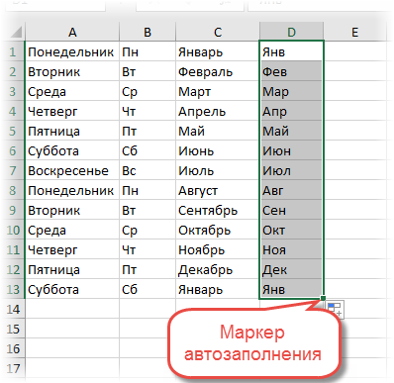
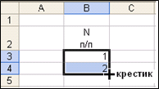
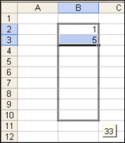
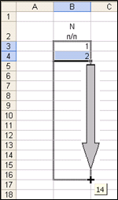
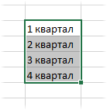
Автозаполнение

Slide 4
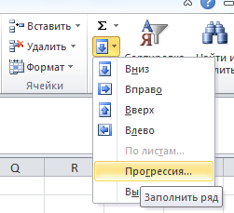
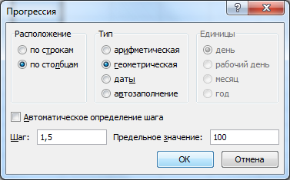
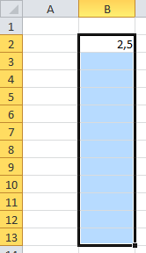
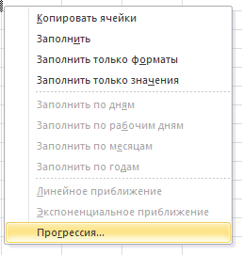
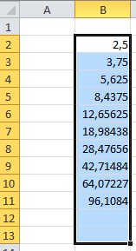
Автозаполнение

Slide 5
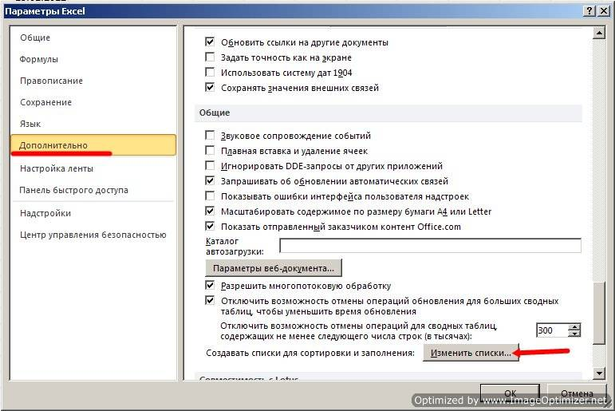
Автозаполнение. Собственный список

Slide 6
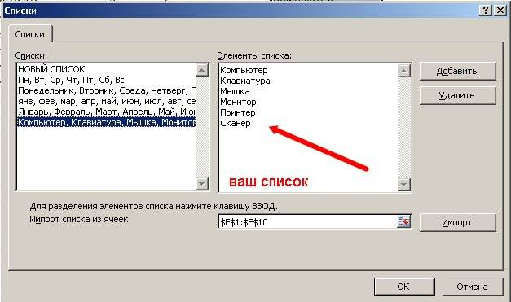
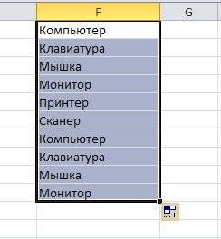
Автозаполнение. Собственный список

Slide 7
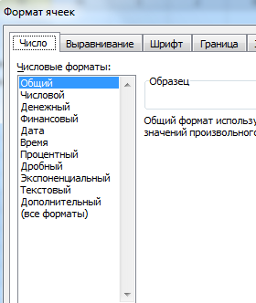
Форматирование
В Excel числовым значениям по умолчанию присваивается формат Общий. Значения в этом формате отображаются в том виде, в котором они введены с клавиатуры.
Форматы объединены в категории.

Slide 8
Форматирование
Excel предоставляет пользователям возможность создавать собственные числовые форматы.
Разработка пользовательских форматов осуществляется на вкладке Число диалогового окна Формат ячеек.
Далее надо выбрать категорию (все форматы) в поле Числовые форматы
Удалив содержимое поля Тип, создать пользовательский формат.

Slide 9
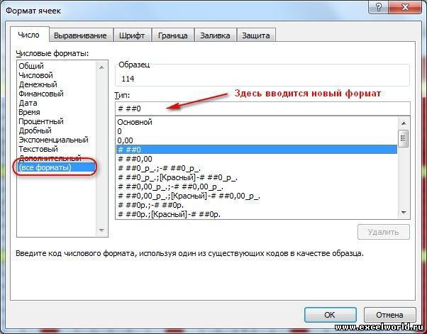
Форматирование

Slide 10

Форматирование
Могут быть указаны до четырех разделов кодов формата.
Разделы, отделяемые друг от друга точками с запятыми, определяют форматы для положительных, отрицательных чисел, нулевых значений и текстов в указанном порядке.
Если указан один раздел, то ко всем числам применяется этот формат. Если раздел пропущен, завершающая точка с запятой должна быть вставлена для него.
Если указаны только два раздела, то первый из них используется для форматирования положительных чисел и нулевых значений, а второй — для отрицательных чисел.
При использовании трех разделов первый относится к положительным значениям, второй — к отрицательным, а третий раздел относится к нулям.

Slide 11
Форматирование. Коды, используемые для создания пользовательских числовых форматов
Код | Что он делает
Основной | Отображает число в общем формате
# | Служит в качестве числового заполнителя, который отображает значащие цифры, но не отображает незначащие нули
0 (нуль) | Служит в качестве числового заполнителя, который показывает незначащие нули, если в числе меньше цифр, чем нулей в формате
? | Служит в качестве числового заполнителя, который добавляет пробелы для незначащих нулей на каждой стороне от десятичной точки так, чтобы десятичная точка выравнивалась при форматировании шрифтом фиксированной ширины; также используется для дробей с различным количеством цифр

Slide 12
Форматирование. Коды, используемые для создания пользовательских числовых форматов
Код | Что он делает
пробел | используется как разделитель разрядов, если стоит в середине формата, и уменьшает число в 1000 раз, если стоит в конце формата
. (точка) | Отображает десятичную точку
% | Выводит проценты
, (запятая) | Отображает разделитель тысячных
Е- Е+ е- е+ | Показывает экспоненциальное значение
$ — + / () : пробел | Отображает указанный символ
Выводит следующий символ в формате
* (звездочка) | Заполняет ячейку символом, который следует за *
_ (подчеркивание) | Оставляет пространство, равное ширине следующего символа

Slide 13
Форматирование. Коды, используемые для создания пользовательских числовых форматов
Код | Что он делает
"текст" | Отображает текст внутри двойных кавычек
@ | Используется для вывода текста
\ | Используется для экранирования, т.е. для отображения следующего за ним символа без изменений
[цвет] | Отображает символы в заданном цвете и может быть любой из следующих текстовых строк (без учета регистра): Черный, Синий, Голубой, Зеленый, Фиолетовый, Красный, Белый или Желтый
[ЦВЕТ n] | Отображает соответствующий цвет в цветовой палитре, где n — число от 0 до 56
[условное значение] | Позволяет устанавливать собственные критерии для каждого раздела числового формата

Slide 14
Форматирование. Коды, используемые для создания пользовательских форматов даты и времени
Код | Что он делает
М | Месяц в виде числа без ведущих нулей (1-12)
ММ | Месяц в виде числа с ведущими нулями (01-12)
МММ | Месяц в сокращенном виде (Янв-Дек)
ММММ | Полное название месяца (Январь-Декабрь)
МММММ | Первую букву месяца (Я-Д)
Д | День в виде числа без ведущих нулей (1-31)
ДД | День в виде числа с ведущими нулями (01-31)
ДДД | День в сокращенном виде (Вс-Сб)
ДДДД | Полное название дня (Воскресенье-Суббота)
ГГ или ГГГГ | Год как двузначное число (00-99) или как четырехзначное число (1900-9999)

Slide 15
Форматирование. Коды, используемые для создания пользовательских форматов даты и времени
Код | Что он делает
ч или чч | Час в виде числа без ведущих нулей (0-23) или в виде числа с ведущими т (00-23)
м или мм | Минуты в виде числа без ведущих нулей (0-59) или как число с ведущими нулями (00-59)
с или сс | Секунды в виде числа без ведущих нулей (0-59) или как число с ведущими нулями (00-59)
[] | Часы больше 24 или минуты/секунды больше 60
АМ/РМ | Часы в 12-часовом формате времени или без АМ/РМ-индикатора, если используется 24-часовая система
[$-FC19] [$-FC23] [$-F800] | Чтобы название месяца отображалось в родительном падеже, следует указать специальный код. Для дат на русском языке код -[$FC19], на белорусском - [$-FC23]. Формат [$-F800] отображает дату в соответствии с региональными настройками Windows

Slide 16
Форматирование. Примеры
Для отображения | Используйте шаблон
1234,59 в виде 1234,6 | ####,#
8,9 в виде 8,900 | #,000
0,631 в виде 0,6 | 0,#
в виде 12,0 1234,568 в виде 1234,57 | #,0#
44,398; 102,65 и 2,8 с выровненной десятичной запятой | ???,???
5,25 в виде 5 1/4 5,3 в виде 5 3/10 с выровненными символами деления | #" "???/???
Notes:
Если дробная часть числа содержит цифр больше, чем в созданном формате, то число округляется так, чтобы количество разрядов соответствовало количеству цифр в формате.
Если же целая часть числа содержит цифр больше, чем в созданном формате, то отображаются все значащие разряды.
Если в целой части числа содержатся только знаки номера (#), то числа, меньшие 1, начинаются с десятичной запятой.

Slide 17
Форматирование. Примеры
Для отображения | Используйте шаблон
12000 в виде 12 000 | # ###
12000 в виде 12 | # (пробел)
12200000 в виде 12,2 | 0,0 (два пробела)
123 в виде 0,12 | 0,#0 (пробел)
12,34 в виде 12--------- | #*-
Для отображения | Используйте шаблон
Прошедшее время в часах, например, 25:02 | [ч]:мм
Прошедшее время в минутах, например, 63:46 | [мм]:сс
09 лютага 2016 г. | [$-FC23]ДД ММММ ГГГГ "г."

Slide 18
Форматирование.
По умолчанию в пользовательском формате для чисел установлены условия >0; <0; =0. Но при желании можно установить разный формат для данных, сгруппированных по иным условиям.
Условия формируются с помощью знаков отношений: = < >.
Примеры
Для отображения | Используйте шаблон
50 50,00 456 456 620 620,00 -100 -100,00 | [Синий][<100]# ##0,00;[Красный][>500]# ##0,00;Основной
456 4 руб. 56 коп. 56 56 коп. -10 Ошибка | [Красный][<0]"Ошибка";[<100]00" коп.";0" руб." 00" коп."

Slide 19
Формулы
Если в ячейку вводится формула, то при завершении ввода выполняются вычисления. Формула в Excel должна начинаться с математического оператора (какого?)
Для перехода в режим редактирования формулы следует нажать клавишу [F2]. Например, после ввода формулы =1+6 в ячейке появится число 7, но в строке формул отобразится формула.

Slide 20
Формулы
В формулах могут использоваться как конкретные числовые значения, так и адреса ячеек, значения из которых должны быть подставлены в формулу на место адреса.
Адрес ячейки может быть абсолютным, относительным или смешанным.
Абсолютный адрес включает два знака доллара: один – для столбцов, другой – для строк. При копировании формулы с абсолютным адресом последний не подгоняется под скопированную ячейку. $A$1
Относительный адрес, наоборот, приспосабливается и видоизменяется при копировании формулы. A1
Microsoft Excel также работает со смешанными адресами, в которых лишь одна часть адреса является абсолютной. A$1, $A1
Для задания относительного адреса ячейки в формуле можно просто выделить ячейку в таблице. Чтобы адрес стал абсолютным, можно, выделив адрес ячейки в строке формул, нажать клавишу <F4>, нажимая повторно можно сформировать смешанный адрес.

Slide 21
Формулы
Формулы могут содержать ссылки и на другие листы и на другие книги.
В ссылке на другой лист имя листа указывается перед адресом ячейки и отделяется от него восклицательным знаком Лист2!А1
Имя листа в дальнейшем можно изменить, и оно автоматически изменится в формуле. Можно копировать и перемещать лист, нельзя его удалять. Во внешней ссылке наряду с именем листа и адресом ячейки указывается имя рабочей книги, которое заключается в квадратные скобки [Книга 4.xls]Лист1!$A$1

Slide 22
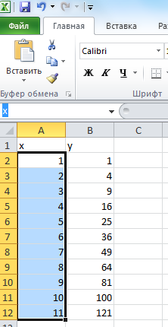
Формулы. Имена
Excel позволяет присваивать диапазонам ячеек имена, которые можно использовать для быстрого перехода к необходимым диапазонам, а также в формулах и функциях в качестве адресов и ссылок.
Для этого следует выделить диапазон ячеек, которому нужно дать имя, затем щелкнуть в поле имен в левой части строки формул и напечатать имя диапазона. В имени не допускаются пробелы! Присваивать имена можно и несмежным диапазонам.
Имя, присвоенное диапазону ячеек, можно использовать в качестве адреса в формулах и в качестве аргумента функции.

Slide 23
Формулы. Вычисления
Для вычислений в Excel используются различные формулы, которые могут быть простыми и сложными. При вводе формул используются константы, адреса ячеек, операторы и функции.
В Excel используются следующие операторы:
арифметические операторы: сложение +, вычитание -, умножение *, деление /, возведение в степень ^, проценты %;
операторы сравнения: =, <, >, <=, >=, <>;
операторы связи: объединение «;» и диапазон «:»;
текстовый оператор «&» соединения текста.

Slide 24
Формулы. Вычисления
При вводе формул в ячейки руководствуются следующими правилами:
формула всегда начинается со знака «=»;
в формуле возможно использование имени, присвоенного ячейке или диапазону ячеек;
формулу можно вводить непосредственно в ячейке, а можно в строке формул. При этом в ответ на ввод формулы (после нажатия клавиши Enter) Excel производит вычисления и отображает в ячейке результат; строка формул показывает саму формулу, если ячейка с формулой является активной;
если формула содержит ссылки на ячейки, а значения в этих ячейках из-меняются, то Excel автоматически вычисляет формулы и обновляет значения, используя новые данные;
адреса ячеек при вводе формулы можно набирать на клавиатуре, а можно выделять мышью, протаскивая ее вдоль соответствующего диапазона. При этом ячейки выделяются пунктирной границей, называемой «бегущей рамкой».

